Slide 1

PHÒNG GIÁO DỤC VÀ ĐÀO TẠO QUẬN LONG BIÊN TRƯỜNG MẦM NON GIA QUẤT
GIÁO ÁN ÂM NHẠC
Đề tài: - VĐMH: Hạt mầm xinh
- Nghe hát: Quả
- Trò chơi: Tai ai tinh
Chủ đề: Thực vật
Lứa tuổi: Mẫu giáo bé
Số trẻ: 24 trẻ
Giáo viên: TRƯƠNG THANH HƯỜNG
Năm học: 2022 - 2023

Slide 2


Trò chuyện với trẻ về các loại quả và cho trẻ đoán tên bài hát

Slide 3
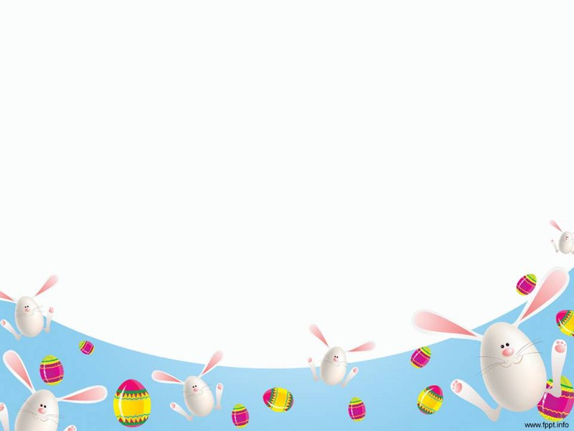
Phương pháp, hình thức tổ chức
Cô cho trẻ hát lại bài hát: Hạt mầm xinh

Slide 4

Dạy vận động minh họa
+ Cô vận động lần 1: Không phân tích
+ Cô vận động lần 2

Slide 5

Cô và trẻ cùng vận động theo bài hát

Slide 6
Nghe hát: Quả

Slide 7
Trò chơi âm nhạc: Tai ai tinh
*Cách chơi: Cô cho trẻ đội mũ chop kín, gọi một trẻ khác đứng lên hát một bài hát bất kì.
Cô đố trẻ đội mũ cóp là bạn nào vừa hát. Nếu trẻ chưa đoán đúng cô yêu cầu bạn hát lại để
trẻ đoán.
* Luật chơi: Bạn nào đoán đúng được thưởng một bông hoa

